Slide 1
Türkiye’de Okuryazar Nüfus ile Halk Kütüphaneleri Kullanıcı Sayısı Arasındaki İlişki,2008-2017
Şeyma TONBUL
b151818013

Slide 2
İçerik
Araştırma Sorusu Ve Hipotez
Literatür
Veri Ve Model
Sonuçlar
Değerlendirme
Kaynakça

Slide 3
Araştırma Sorusu : Okuryazar nüfus arttığında halk kütüphanelerindeki kullanıcı sayısı artar mı ?
Hipotez : Okuryazar nüfus arttığında halk kütüphanelerindeki kullanıcı sayısı artar.

Slide 4
Literatür
Yılmaz(1996) ‘da yaptığı çalışmada Ankara ilindeki 6 yaş ve üzeri nüfusun halk kütüphanesi kullanımlarını sosyolojik olarak incelemiştir. Halk kütüphanelerinin kullanımlarının gelir düzeyine , yaşa , cinsiyete, anne-baba eğitim düzeyine göre kullanımlarının değiştiği sonucuna varmıştır.

Slide 5
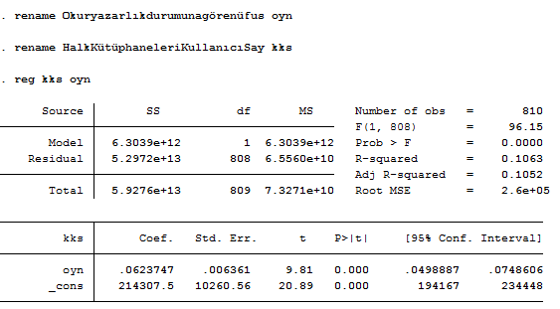
İktisadi yorum: Okuryazar nüfustaki meydana gelecek olan 1 br artış halk kütüphanelerine kayıtlı kullanıcı sayısını 0,06 br Arttırır.
İstatistiki yorum : Prob değeri 0,000 dır. %10 , %5 , %1 anlamlılık düzeyinde anlamlıdır.

Slide 6
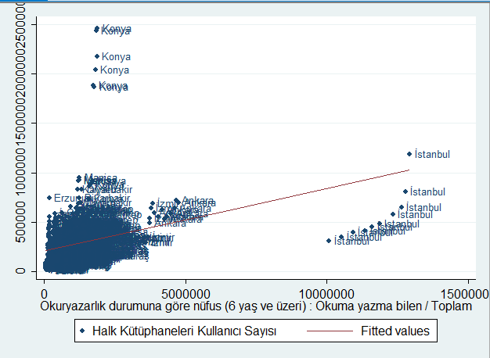

Slide 7
Üstteki harita okuryazar nüfusu alttaki harita halk kütüphaneleri kullanıcı sayısını göstermektedir.

Slide 8
Halk Kütüphaneleri Kullanıcı Sayılarının 2008-2017 dönemi ortalamalarını gösterir.

Slide 9
Okuryazar nüfusun 2008-2017 dönemi için ortalamalarını gösterir.

Slide 10
Sonuç
Türkiye’de kütüphanelerin yapılan çalışmalara bakıldığında genellikle kullanımları ve gelişmeleri, binaya , kütüphaneye olan yakınlığa , mesleklere vb. durumlara bağlı olduğu görülmektedir. Genel olarak nüfusun öğrenci olan kesimi kütüphaneleri daha sıklıkla kullanmaktadır. Literatür incelendiğinde sadece okuryazarlık durumuna göre kullanıcı sayısının arttığı söylenemez , kullanıcı sayısını arttıran birden çok etken vardır.

Slide 11
Kaynakça
Yılmaz(1996). ‘Halk Kütüphanesi Kullanımına Sosyolojik Bir Yaklaşım’.Türk Kütüphaneciliği. 360-383

